Slide 1
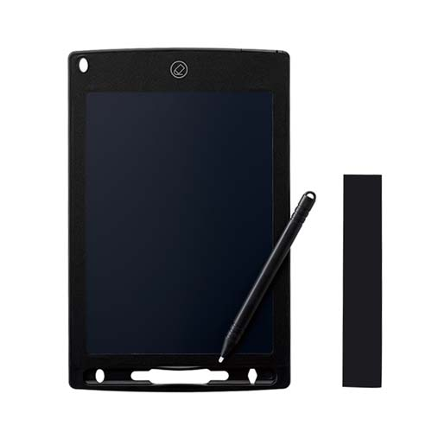
【提案書】
電子メモ 8.5インチ
特徴
どのタッチペンでも使える上、もちろん付属ペンもある8.5インチの電子メモです。マグネットで冷蔵庫などに貼ることもできる上、ロック機能付きで使い勝手も良いアイテムです。
納期
納期スペース
仕様
素材：ABS、他
サイズ：本体/142×222×6(mm)、付属ペン/9×125×5(mm)
包装：ウレタン、白箱、他
備考：マグネットシール、テスト用ボタン電池1個、取説付
お見積
お見積りスペース

Slide 2
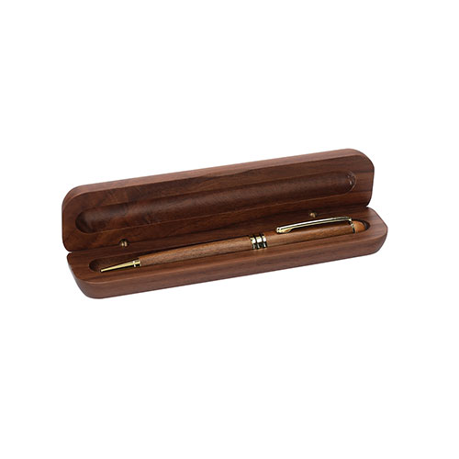
【提案書】
木箱BP(クルミ)
特徴
木のナチュラルな温かみと高級感を兼ね備えた上質なボールペンを、これまた重厚な専用の木製ケースに入れました。ケース側にオリジナル名入れが可能で、記念品用等として人気です。
納期
納期スペース
仕様
素材：木(クルミ)
包装：箱入 箱サイズ/173×42×25mm
お見積
お見積りスペース

Slide 3
【提案書】
ワイヤレス充電器 スクエア 5W
特徴
Qi規格対応スマホを置くだけで充電できるスクエアタイプのワイヤレス充電器です。フルカラーのオリジナル名入れが可能ですので、のベルティ用やオリジナルグッズ用にも最適です。
納期
納期スペース
仕様
素 材：ABS 他
サイズ：90×90×9(mm)
機 能：出力/5W
付属品：取説付、micro USBケーブル付属Qi規格対応
包 装：エアパッキン、紙箱
備 考：ブラック・ホワイト
お見積
お見積りスペース

Slide 4
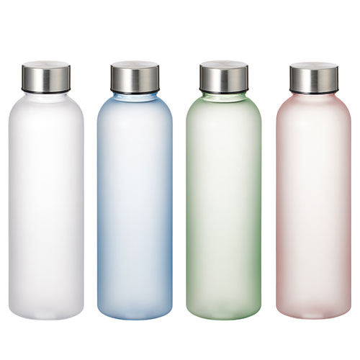
【提案書】
シリコンシェイカーボール+目盛り付フロストボトル 570ml セット
特徴
570mlサイズの目盛り付きボトルとシリコンシェイカーボールのセットです。爽やかでオシャレなフロストデザインはどんなオリジナル名入れもよく映え、物販用にも販促用にもおすすめです。
商品写
納期
納期スペース
仕様
カラー展開：全4色
素材：ボトル/AS、PP 他 シェイカーボール/シリコン
サイズ：ボトル/Φ66×H213(mm) シェイカーボール/φ30×30(mm)
容量：570ml
包装：PE袋、紙箱
備考：取説付(紙箱面)、食品衛生検査済
お見積
お見積りスペース

Slide 5
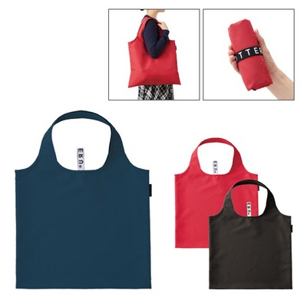
【提案書】
クルリト リサイクルフラットバッグ
特徴
リサイクル回収されたペットボトルを素材に作られた環境に優しいエコバッグです。くるくる丸めて付属のゴムバンドで留めるとコンパクトかつオシャレに持ち運べますのでおすすめです。
納期
納期スペース
仕様
素 材：ポリエステル（リサクイルPEＴ） 他
サイズ：本体/約440×380mm・持ち手/約50×390mm
備 考：レッド・ネイビー・ブラック
お見積
お見積りスペース

Slide 6
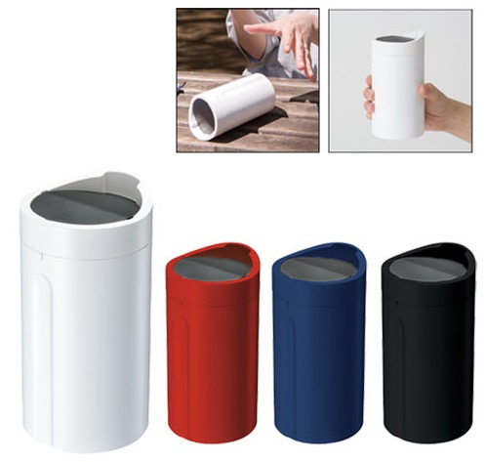
【提案書】
倒れてもこぼれないサーモタンブラー
特徴
倒しても中身をこぼさない上、断熱材入りで保温保冷効果のある便利なサーモタンブラーです。シンプルな見た目ですがカラーバリエーションは全4色ありますので、名入れ用におすすめです！
納期
納期スペース
仕様
素 材：ABS､シリコーンゴム 他
サイズ：Φ72×140mm
容 量：280ml
機 能：本体耐熱温度80℃
付属品：取説付(紙箱面)
備 考：レッド・ネイビー・ブラック・ホワイト
食品衛生検査済
お見積
お見積りスペース

Slide 7
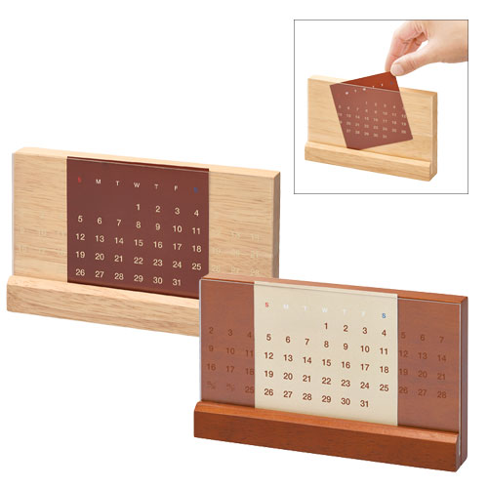
【提案書】
ラバーウッド万年カレンダー
特徴
ゴムの木の廃材を素材にして作られた温かみのある万年カレンダーです。カラー展開はナチュラルウッドとダークウッドの2色。フルカラー名入れが可能ですのでデザインに合わせてどうぞ。
納期
納期スペース
仕様
素 材：ゴムの木,アクリル 他
サイズ：160×95×25mm （包装形態：PP袋、紙箱）
付属品：取説付
備 考：ダークウッド、ナチュラルウッド
お見積
お見積りスペース

Slide 8
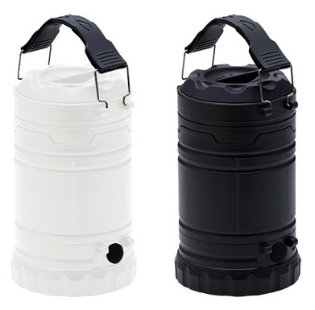
【提案書】
COB3フェイスランタン ビッグライト
特徴
懐中電灯にもなるしランタンとしても使える強力なビッグライトです。アウトドアイベントはもちろん、緊急災害時などにも非常に役立ちますのでひとつ備えて置くと安心。是非ご活用ください。
納期
納期スペース
仕様
素 材：PP 他
サイズ：収納時/Φ86×145(mm)、ランタン使用時/Φ86×195(mm)
付属品：単3乾電池3本(付属)、取説付
包 装：エアパッキン、紙箱
備 考：ブラック・ホワイト
お見積
お見積りスペース

Slide 9
【提案書】
書いて消せるフードコンテナ 280ml 2個セット
特徴
蓋部分に油性ボールペンで何度も書き込みできて、洗剤で簡単に洗い流せる容量280mlのフードコンテナ。中身の食品の消費期限を記載して管理すれば、フードロス削減に繋がるエコな商品です。
納期
納期スペース
仕様
カラー展開：ミントレモン
素材：PP、シリコーンゴム
サイズ：108×53×108(mm)
容量：280ml
包装：紙帯、PE袋
備考：取説付(紙箱面)、食品衛生検査済、電子レンジ対応可
お見積
お見積りスペース

Slide 10
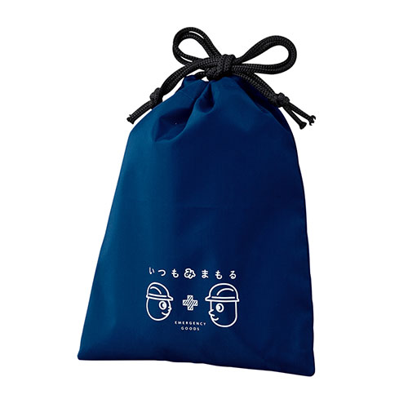
【提案書】
いつもみまもる・ポータブル防災11点セット
特徴
緊急簡易トイレやアルミブランケット、ミニカイロなど、いざという時にあると助けるアイテムが11点詰め合わされた緊急避難用のセット。防災イベントのノベルティ用や特典用などにおすすめ。
商品写
納期
納期スペース
仕様
サイズ：持出し巾着:約220×170mm
包装：ポリ袋入
備考：名入れ可能セット内容:持出し巾着、緊急簡易トイレ、アルミブランケット、水に流せるペーパー、ウェットティッシュ、綿棒、ワンタッチホータイ、ばんそうこう、ミニカイロ、3Dマスク、ホイッスル ※商品のセット内容、パッケージのデザインが変更になる場合がございます。
お見積
お見積りスペース

Slide 11
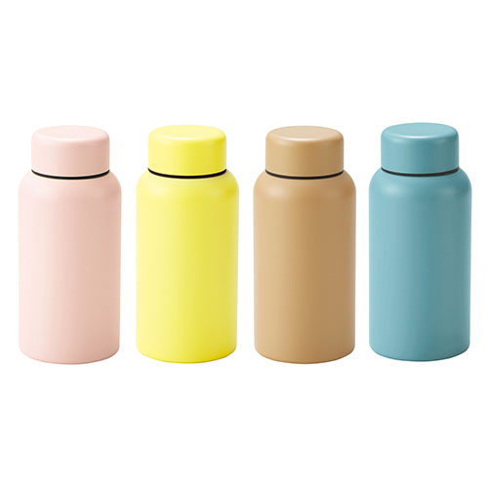
【提案書】
Smoo・真空二重構造ステンレスボトル 400ml
特徴
400mlサイズの、シンプルながら見た目も可愛らしいステンレスボトル。真空二重構造のため保温・保冷性に優れており使い勝手は抜群！オリジナル名入れも比較的大きく可能です。
納期
納期スペース
仕様
カラー展開：全4色
素材：胴部:ステンレス鋼蓋:ポリプロピレンパッキン:シリコーンゴム
サイズ：φ74×160mm箱サイズ168×78×78mm
包装：化粧箱入
備考：名入れ可能容量：400ml
お見積
お見積りスペース

Slide 12
【提案書】
フェアトレードコットンベーシックトート(M)
特徴
見た目よりも収納力があるため人気も高い、船底タイプのA4コットントートです。国際フェアトレード認証のコットン素材を使用しているため、SDgsにも貢献できるアイテムです。
商品写真
納期
納期スペース
仕様
素 材:コットン(150g/平方メートル)
サイズ：約360×370×110(mm)・持ち手/約35×560(mm)
容 量 : 約10L
備 考 : フェアトレードオーガニックコットン使用、取説付
お見積
お見積りスペース

Slide 13
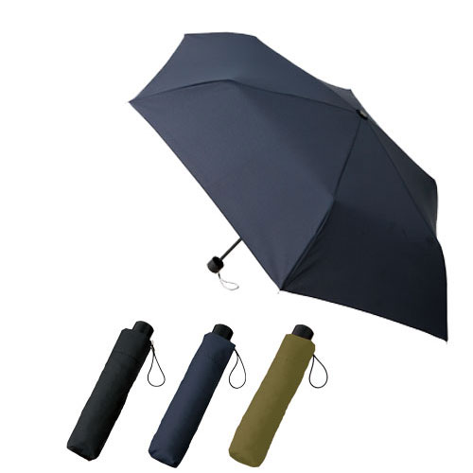
【提案書】
スタンダードUV折リタタミ傘
特徴
雨傘としても日傘としても利用できる便利なスタンダードな折りたたみ傘です。カラーバリエーションは全4色でご用意しており、専用の収納袋にはオリジナルデザインの名入れが可能です。
納期
納期スペース
仕様
素 材 ： ポンジ(ポリエステル)､スチール 他
サイズ ： 親骨/約530mm､折りたたみ時/約235mm
付属品 ： 取説付､ネイルガード付
包 装 ： OPP袋
お見積
お見積りスペース

Slide 14
【提案書】
PREMO ラウンドサーモボトル 500ml
特徴
500mlサイズのサーモボトル。指を引っ掛けられるリングと丸みを帯びたシルエットが可愛らしさを演出。真空二重構造のステンレス素材で保冷保温効果が高く、氷も簡単に入れられます。
納期
納期スペース
仕様
カラー展開：全3色
素材：容器部:ステンレス、蓋:PP・ステンレス・シリコン、ストラップ:シリコン
サイズ：W79×D75×H178mm(幅はストラップを含む)
重量：約304g
包装：化粧箱:W80×D80×H185mm
お見積
お見積りスペース

Slide 15
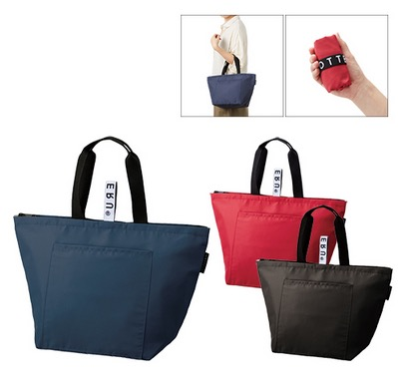
【提案書】
クルリト リサイクルクーラーバッグ
特徴
リサイクル回収されたペットボトルを素材に作られた環境に優しいエコバッグです。くるくる丸めて付属のゴムバンドで留めるとコンパクトかつオシャレに持ち運べ、保冷機能もあるバッグです。
納期
納期スペース
仕様
素 材：ポリエステル（リサクイルPEＴ）、アルミ 他
サイズ：本体/約400×250×180mm・持ち手/約25×390mm
容 量：約9L
備 考：レッド・ネイビー・ブラック
お見積
お見積りスペース

Slide 16
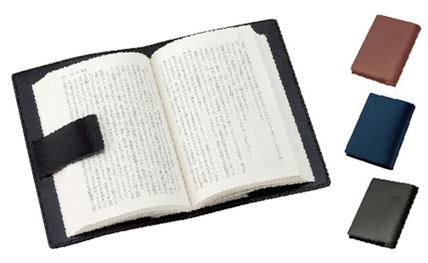
【提案書】
レザーブックカバー
特徴
地球環境に優しいリサイクルレザー素材を使用した、高級感のあるブックカバーです。しっかりとした厚手の素材ですので大切な本をしっかりと保護してくれます。オリジナル名入れも可能。
納期
納期スペース
仕様
素 材：リサイクルレザー
サイズ：展開時/約245×170mm（包装形態：OPP袋､台紙）
付属品：取説付
備 考：ネイビー・ブラウン・リアルブラック
お見積
お見積りスペース

Slide 17
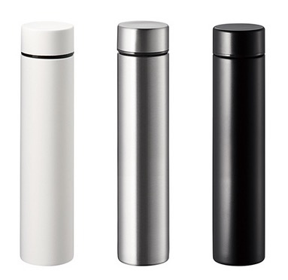
【提案書】
ポケットサーモボトルロング 200ml
特徴
バッグの中で邪魔になりにくいスリムタイプのすっきりシンプルな200mlロングボトルです。カラーバリエーションはブラック、ホワイト、シルバーの2色展開。お好みでお選びください。
納期
納期スペース
仕様
素 材：ステンレス(18-8) 他
サイズ：φ45×193(mm)
容 量：200ml
付属品：取説付(紙箱面)
包 装：PE袋､紙箱
備 考：食品衛生検査済
ブラック・ホワイト・シルバー
お見積
お見積りスペース

Slide 18
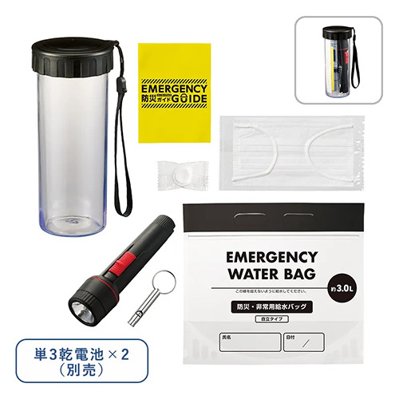
【提案書】
防災緊急7点セット ボトルタイプ
特徴
災害時に備えておくと安心な、保管しておくのも持ち出すのも便利なボトルタイプの防災衛生7点セット。ボトルにオリジナルデザインの名入れプリントが可能なためノベルティ用にも最適。
納期
納期スペース
仕様
素 材 ： ボトル/AS、PP 他、ウォーターバッグ/PE、PA、LED防災ライト /ABS 他、ホイッスル/アルミ 他、圧縮タオル/レーヨン、マスク/ 不織布(PP)、防災ガイド/紙
サイズ ： ボトル/Φ73×165(mm)、ウォーターバッグ/約300×270(mm)、LED 防災ライト/Φ35×145(mm)、ホイッスル/29×46×9(mm)、圧縮タ オル/広げた時:約200×220(mm)、マスク/約165×95(mm)、防災ガ イド/70×105(mm)
容 量 ： ボトル/450ml、ウォーターバッグ/約3L
付属品 ： 取説付(紙箱面)
包 装 ： PE袋、紙箱
備 考 ： 単3乾電池2本(別売)※電池は商品に含まれません。
お見積
お見積りスペース

Slide 19
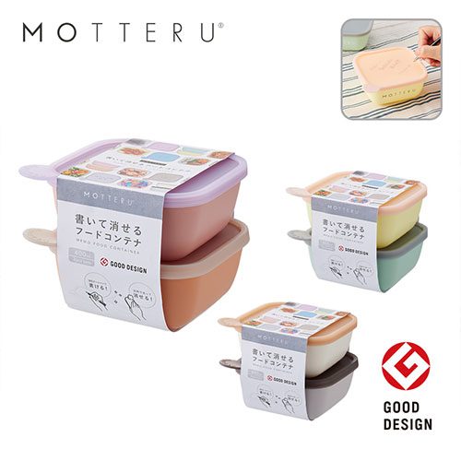
【提案書】
書いて消せるフードコンテナ 400ml 2個セット
特徴
油性ボールペンで蓋に書き込みができる容量400mlのフードコンテナ。中身の食品の消費期限を記載して管理すれば、フードロス削減に繋がります。洗剤で簡単に洗い流せて何度も書き込めます。
納期
納期スペース
仕様
カラー展開：チョコミルク、ミントレモン、ピーチオレンジ
素材：PP、シリコーンゴム
サイズ：124×53×124(mm)
容量：400ml
包装：紙帯、PE袋
備考：取説付(紙箱面)、食品衛生検査済、電子レンジ対応可
お見積
お見積りスペース

Slide 20
【提案書】
ステンレスサーモタンブラー380ml
特徴
380mlサイズのシンプルなタンブラー。カラーバリエーションが豊富でシンプルなデザインが映えます。ステンレス素材の真空二重構造で保冷・保温効果はバツグン、使い勝手の良いアイテムです。
商品写
納期
納期スペース
仕様
素材：ｽﾃﾝﾚｽ(18-8) 他
サイズ：φ84×112(mm)
容量：380ml
包装：PP袋､紙箱
備考：取説付(紙箱面)
お見積
お見積りスペース

Slide 21
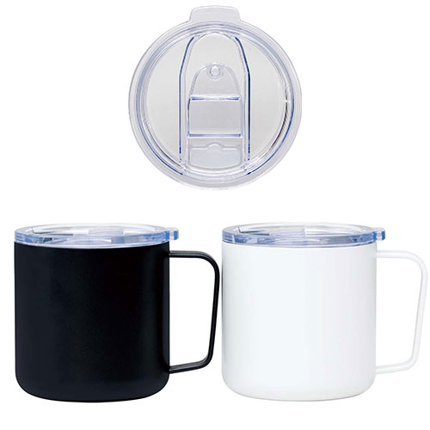
【提案書】
PREMO サーモマグカップ 340ml
特徴
340mlサイズのサーモマグカップ。真空二重構造のステンレス素材で保冷保温効果に優れており、また付属の透明蓋は見た目もオシャレな上にホコリなどが入るのも防いでくれるため便利です。
納期
納期スペース
仕様
カラー展開：全2色
素材：容器部:ステンレス、蓋:AS・シリコン
サイズ：W116×D93×H93mm(蓋含む)
重量：約270g
包装：化粧箱:W122×D95×H104mm
お見積
お見積りスペース

Slide 22
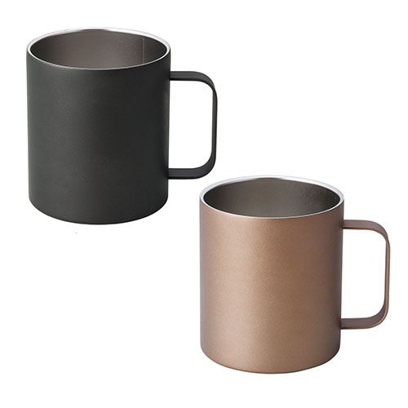
【提案書】
シャイニーマット真空ステンレスマグ
特徴
真空ステンレス素材で保冷も保温もしっかりしてくれるため、美味しい飲み物を美味しい温度のまま味わえます。マットな質感もオリジナル名入れがよく映え、高級感のあるアイテムです。
商品写
納期
納期スペース
仕様
カラー展開：ブラウン、ブラック
素材：ステンレス鋼
サイズ：φ87×100mm箱サイズ105×105×105mm
包装：化粧箱入
備考：名入れ可能 容量:430ml__
お見積
お見積りスペース

Slide 23
【提案書】
ステンレス・コンビニタンブラー
特徴
粉体塗装（シルバーを除く）で滑りにくく持ちやすい表面と、保冷温効果の高いステンレス素材で機能的なタンブラー。シンプルでおしゃれな見た目も高ポイント。全4色展開から選択可能。
商品写真
納期
納期スペース
仕様
素 材：ステンレス
サイズ：縦85×横85×奥行122mm
包 装：箱入
お見積
お見積りスペース

Slide 24
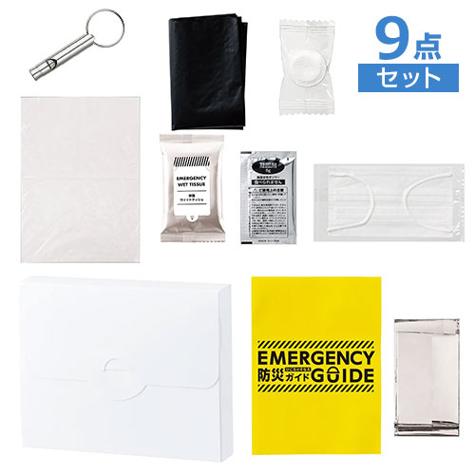
【提案書】
防災緊急9点セット ケースタイプ
特徴
本棚やオフィスデスクの引き出しなど、狭い場所にも収納できる！自宅や職場、避難所で待機する際に便利な、防災グッズ9点セット。名入れをすれば防災キャンペーンノベルティに最適です。
商品写
納期
納期スペース
仕様
素材：ケース/PP マスク/不織布(PP) 圧縮タオル/レーヨン 他 アルミブランケット/アルミ蒸着PET ウェットティシュ/ポリエステル、レーヨン 凝固剤/〇〇 携帯トイレ付属ごみ袋/PE ポリ袋/PE ホイッスル/アルミ 他 防災ガイド/紙
サイズ：ケース:200×160×35mm マスク/約165×95(mm) 圧縮タオル/広げた時:約200×220(mm) アルミブランケット/1400×700(mm) ウェットティッシュ/92×144(mm) 凝固剤/50×83(mm) 携帯トイレ付属ごみ袋/650×500(mm) ポリ袋/80×270(mm) ホイッスル/29×46×9(mm) 防災ガイド/70×105(mm)
包装：PE袋
備考：取説付
お見積
お見積りスペース

Slide 25
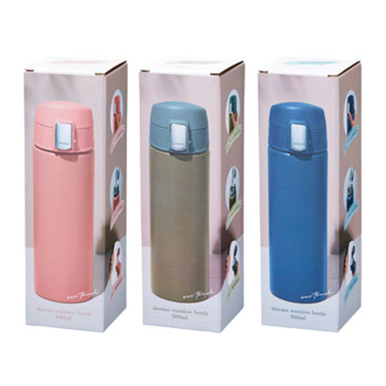
【提案書】
ワンタッチ真空ステンレスボトル500ml
特徴
500mlサイズの真空ステンレスボトル。保冷温効果に優れている上に、ワンタッチで開けることができる上に直飲みが可能なため、スポーツ時などには非常に便利なアイテムです。
納期
納期スペース
仕様
素材：ステンレス・PP・シリコン・ABS
サイズ：φ70×227mm
包装：化粧箱
生産国：中国
備考：真空構造、容量/500ml
お見積
お見積りスペース

Slide 26
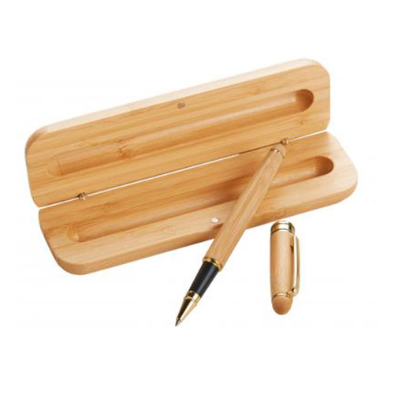
【提案書】
竹製ボールペン #CO2排出権付
特徴
環境に優しい竹を使って製作したボールペン。マグネット開閉式の竹製ハードケースに収納された特別感のあるアイテムです。オリジナル名入れをして、ご成約記念・周年記念などにご活用ください。
納期
納期スペース
仕様
素材：本体/竹・スチール・ポリプロピレン・アルミニウム 専用ケース/竹・スチール・マグネット
サイズ：全長約14.2cm
包装：化粧箱入り
お見積
お見積りスペース

Slide 27
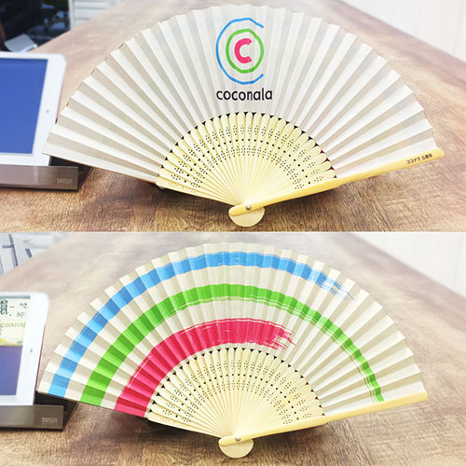
【提案書】
オリジナル扇子（両面貼り紙）
特徴
表と裏の両面に紙を貼ることで、骨が見えなくなり、見た目が美しく、高級感がぐっと増した仕上がりの扇子です。両面同柄や両面別柄などお客様のご要望に沿ったオリジナル扇子を製作します。
商品写
納期
納期スペース
仕様
素材：紙・竹（白・茶・黒）
サイズ：7寸30間
備考：印刷：両面オフセット印刷
お見積
お見積りスペース

Slide 28
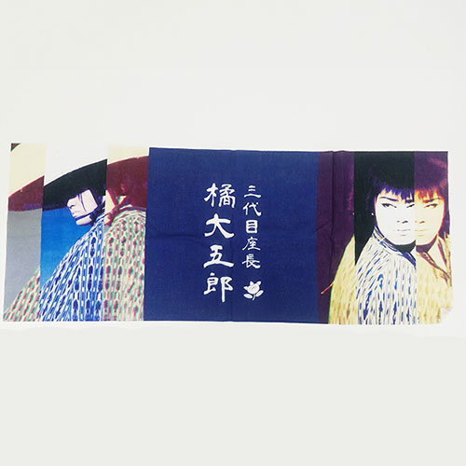
【提案書】
オリジナル手拭い（反応インクジェット）
特徴
綿生地の手ぬぐいにフルカラーで印刷ができる、反応インクジェット染めの手ぬぐい。写真やグラデーションなどの色彩豊かな表現も可能です。使い込む事で柔らかくなり、肌に馴染んできます。
納期
納期スペース
仕様
素材：綿
サイズ：約900×340mm程度
備考：印刷：反応インクジェット
お見積
お見積りスペース

Slide 29
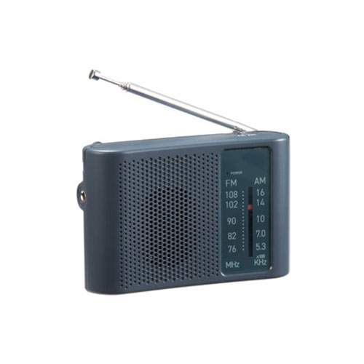
【提案書】
モシモニソナエル ワイドFM/AMラジオ
特徴
非常時に役立つワイドFM対応の携帯ラジオです。災害時には何よりもまず情報が必要となりますが、これひとつ備えておけば安心です。防災イベントのノベルティ等にもおすすめです。
商品写真
納期
納期スペース
仕様
カラー展開：単色
素材：ABS
サイズ：67×100×34mm
包装：化粧箱
備考：単三乾電池2本使用(別途)
お見積
お見積りスペース

Slide 30
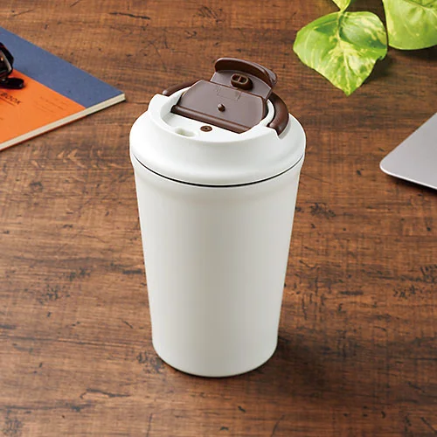


【提案書】
真空ステンレスタンブラー
特徴
事故が起こりにくいフタ付きのタンブラーです。真空ステンレスタイプのため、温かいものも冷たいものも、美味しく味わえる温度のまま飲み物をキープしてくれます。オリジナル名入れも可能！
納期
納期スペース
仕様
素材：ステンレス・PP・シリコン
サイズ：145×Φ88mm
容量：350ml
付属品：真空二重構造
包装：箱入 箱サイズ/150×91×91mm
お見積
お見積りスペース

Slide 31
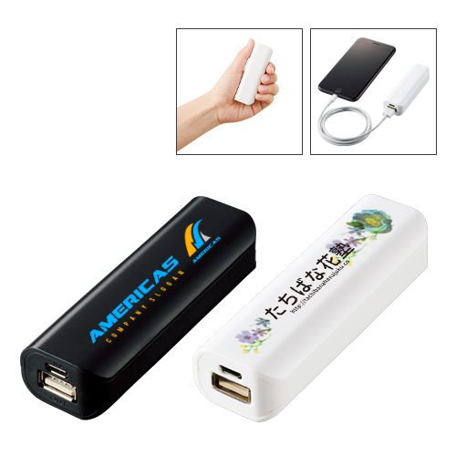
【提案書】
ポケットモバイルチャージャー2200
特徴
バッグの中に入れておいても邪魔にならないコンパクトな手の平サイズの、2200mAhタイプなモバイルチャージャーです。ホワイトとブラックの2色展開からお選びください。
納期
納期スペース
仕様
素 材：ABS 他
サイズ：30×93×21mm
重 量：約66g
機 能：最大出力1A、バッテリー容量2200mAh
付属品：取説付、micro USB・Type-Cケーブル付属
備 考：スマートフォン約1回充電可能
ブラック、ホワイト
お見積
お見積りスペース

Slide 32
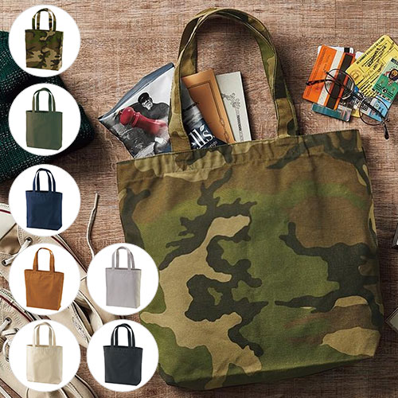
【提案書】
14.3オンス キャンバス トートバッグ(中)(ポケット付)
特徴
内ポケット付きが便利な上、耐久性に優れた14.3オンスのキャンバス素材を使用した、使い勝手の良いトートバッグ。ウッドランドカモフラ柄を含めた全7色のカラー展開も魅力。
納期
納期スペース
仕様
カラー展開：全7色
素材：綿 100％（キャンバス）、ナチュラル：405g/平方メートル 12.0oz/yd2、カラー：390g/平方メートル 11.5oz/yd2
サイズ：横:300×縦350×奥行100mm、持ち手の長さ500mm
容量：10L
お見積
お見積りスペース

